Slide 1


字串一定要會
https://reurl.cc/WxELMO
劉崇汎
113年5月13日星期一

Slide 2
字串是甚麼？ 好吃嗎？
由字元(char)所組成的一串文字符號，稱之為字串，在Java中字串可以使用String類別來建構。
字串的本質是字元（char）型態的陣列。
假設字串宣告如下：
String s = “Hello”;
你可以把它想像成是由如下的字元陣列。
char cc[] = new char[] {‘H’, ‘e’, ‘l’, ‘l’, ‘o’};
‘H’ | ‘e’ | ‘l’ | ‘l’ | ‘o’

Slide 3
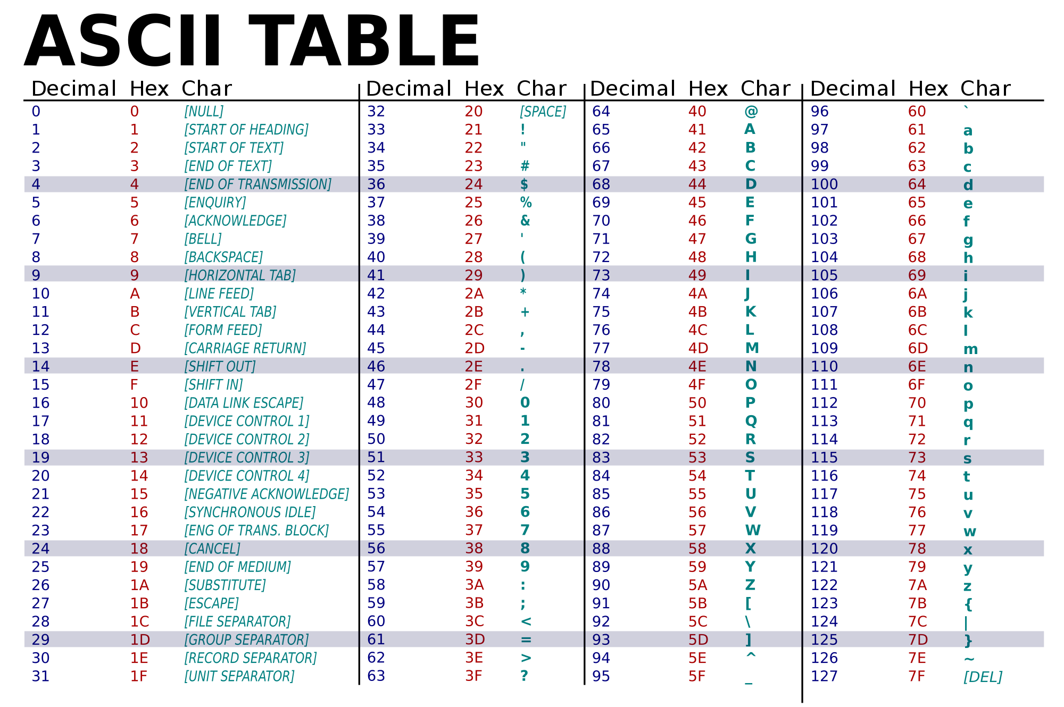
懂字串前先要認識字元
字元(char)，在Java中是兩個byte的基本資料型態。
古早的語言char只有一個byte，只能存放ASCII code。
Java中是兩個byte，可以放Unicode，也就是說，一個char不只是可以放ASCII code(英文與符號)，還可以放一個中文字！

Slide 4
Character類別 提供不少好東西
Character Class 是一個a wrapper class，在 java.lang package內。
Character Class提供的常用methods
方法(methods) | 說明
static boolean isLetter(char ch) | 作用是判斷該字元是否為字母
static boolean isDigit(char ch) | 作用是判斷該字元是否為數字
static boolean isLowerCase(char ch) | 作用是判斷該字元是否為小寫字母
static boolean isUpperCase(char ch) | 作用是判斷該字元是否為大寫字母
static boolean isSpaceChar(char ch) | 作用是判斷該字元是否是Unicode的空白符號
static char toUpperCase(char ch) | 作用是將該字元轉換成大寫字母
static char toLowerCase(char ch) | 作用是將該字元轉換成小寫字母
static String toString(char ch) | 作用是將該字元轉換成字串

Slide 5
三種字串 String, StringBuilder, StringBuffer
三者區別之使用策略
String：少量數據的操作用String(效能較差，但簡單好用)
StringBulider：單線程操作大量數據 單執行序(比較不推薦)
StringBuffer：多線程(multi-thread)操作大量數據 多執行序
StringBuffer只要產生(new)出來，至少先給16 bytes的空間。
字串增長後若是空間不足，每次增長一倍。16→32→64→128→256→……

Slide 6
String 與 StringBuffer
String 類型和StringBuffer的主要性能區別：
String是不可變的物件(Object), 因此在每次對 String 類型進行改變的時候，都會生成一個新的 String物件，然後將指標指向新的 String物件，所以經常改變內容的字符串最好不要用 String ，每次生成物件都會對系統性能產生影響，特別當內存中無引用物件多了以後， JVM 的 GC(garbage collection) 就會開始工作，性能就會降低。
使用 StringBuffer 類時，每次都會對 StringBuffer 物件本身進行操作，而不是生成新的物件並改變物件引用。所以多數情況下推薦使用 StringBuffer ，特別是字符串物件經常改變的情況下。
在某些特別情況下， String物件的字符串拼接其實是被 JVM 解釋成了 StringBuffer物件的拼接，所以這些時候 String物件的速度並不會比 StringBuffer物件慢。

Slide 7
字串一定要會的啦！ 讓我們開始使用吧！
則卷寶瓜(小嘎、卡美、小吉、噗嗶)：&^$#@&(!*^B^&@%E!(^$?
不負責譯：(把字串起來烤，好吃嗎？)

Slide 8
字串變數宣告
基本語法：
例如：
其他宣告方式：
String 變數名 = "字串內容";
String str = "This is first string.";
String name = "Jack";
char[] test = {'B', 'o', 'o', 'k'};
String str2 = new String(test);
String a = new String();
String b = new String(a);

Slide 9
字串基本操作
字串的串接可以直接用“+”號即可。
除了字串與字串可以相串接，也可以串接其他類型變數！
各種類型的變數都有一個內建方法 toString()，只要與字串相加，他就會自動被呼叫，把該變數的內容轉成字串後做串接。
String a = "Hello,";
a = a + " Jack.";
String b = "劉老師" + "今天很有精神！";
int money = 100000;
String c = "金額=" + money;
“Hello, Jack”
“金額=100000”

Slide 10
字串的常用方法(一)
長度與比較：
轉換大小寫：
方法 | 說明
Int length() | 取得字串的字元長度
Boolean isEmpty() | 當長度(length)為0時傳回true
Boolean equals(String str) | 判斷原字串中的字元是否相等於指定字串中的字元
Int compareTo(String str) | 與另一字串比較，結果以正數傳回，傳回0表示相同。
方法 | 說明
String toLowerCase() | 轉換字串中的英文字元為小寫
String toUpperCase() | 轉換字串中的英文字元為大寫

Slide 11
字串的常用方法(二)
搜尋與切割
前述兩頁的方法之使用法：
方法 | 說明
char charAt(int index) | 傳回指定索引處的字元
int indexOf(char ch) | 傳回指定字元第一個找到的索引位置
int indexOf(String str) | 傳回指定字串第一個找到的索引位置
int lastIndexOf(char ch) | 傳回指定字元最後一個找到的索引位置
String substring(int beginIndex) | 取出指定索引處至字串尾端的子字串
String substring(int beginIndex, int endIndex) | 取出指定索引範圍子字串(不含endIndex)
char[] toCharArray() | 將字串轉換為字元Array
字串變數名.方法名稱();

Slide 12
字串的常用方法(三)
將字串轉換成其他變數類型，如字串轉成整數。
使用方法：
萬一轉換錯誤呢？
類別方法 | 說明
Byte.parseByte(字串) | 將字串剖析(轉換)為位元
Short.parseShort(字串) | 將字串剖析(轉換)為short整數
Integer.parseInt(字串) | 將字串剖析(轉換)為integer整數
Long.parseLong(字串) | 將字串剖析(轉換)為long整數
Float.parseFloat(字串) | 將字串剖析(轉換)為float浮點數
Double.parseDouble(字串) | 將字串剖析(轉換)為double浮點數
int i = Integer.parseInt("123");
float f = Float.parseFloat("12.345");

Slide 13
範例一 拆IP address
類似：leetcode之1108. Defanging an IP Address
輸入一個IPv4的網路位址，例如：192.168.1.101
將這樣的網路位址拆解成四個整數，並用192::168::1::101格式輸出
如何拆？關鍵是三個“.”。
利用Addr.indexOf(‘.’)，取得“.”的索引(index)
再利用Addr.substring(start, end)取得數字的字串，及切割出後面剩下的字串。
最後利用Integer.parseInt(str)把字串換成數字。
 | 0 | 1 | 2 | 3 | 4 | 5 | 6 | 7 | 8 | 9 | 10 | 11 | 12
Addr= | 1 | 9 | 2 | . | 1 | 6 | 8 | . | 1 | . | 1 | 0 | 1
Example09_01

Slide 14
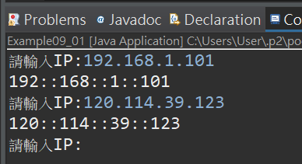
範例一參考程式碼(取得四個數字版)
Scanner sc = new Scanner(System.in);
String addr = "";
int[] numAddr = new int[4];
while(true)
{
System.out.print("請輸入IP:");
addr = sc.next();
for(int i = 0; i < 3; i++)
{
int idx = addr.indexOf('.');
String numStr = addr.substring(0,idx);
addr = addr.substring(idx+1);
numAddr[i] = Integer.parseInt(numStr);
}
numAddr[3] = Integer.parseInt(addr);
for(int i = 0; i < 3; i++)
System.out.print(numAddr[i]+"::");
System.out.println(numAddr[3]);
}
注意一下起點與終點值
子字串不含終點值的字元。
ps.字串有replace()方法
可以達到一樣效果！

Slide 15
範例一參考程式碼(純格式改變版)
考慮如下圖，純粹只轉換格式，可以用見到“.”改為“::”的方式去做
 | 0 | 1 | 2 | 3 | 4 | 5 | 6 | 7 | 8 | 9 | 10 | 11 | 12
Addr= | 1 | 9 | 2 | . | 1 | 6 | 8 | . | 1 | . | 1 | 0 | 1
Result= | 1 | 9 | 2 | : | : | 1 | 6 | 8 | : | : | 1 | : | : | 1 | 0 | 1
result = "";
for(int i = 0; i < addr.length(); i++) {
if (addr.charAt(i) == '.') {
result = result + "::";
}else
result = result + addr.charAt(i);
}
System.out.println(result);

Slide 16
範例二 羅馬數字轉阿拉伯數字
leetcode之3. Roman to Integer
羅馬數字對應符號與數值如右表。
範例數值如右右表：
遇到4,9,40,90…會出現左小右大
最多一個小的在前面
所以，我們需要偷看下一個符號
如果出現左小右大，則兩個字要一起處理。
用charAt(index)去看符號。
寫一個函式回傳每個符號的數值。
符號 | 數值
I | 1
V | 5
X | 10
L | 50
C | 100
D | 500
M | 1000
1 | I
2 | II
3 | III
4 | IV
5 | V
6 | VI
7 | VII
8 | VIII
9 | IX
10 | X
30 | XXX
31 | XXXI
40 | XL
41 | XLI
44 | XLIV
45 | XLV
46 | XLVI
90 | XC
101 | CI
449 | CDXLIX
Example09_02

Slide 17
範例二參考程式碼
Scanner sc = new Scanner(System.in);
String romanStr = "";
int total = 0;
while(true) {
System.out.print("請輸入羅馬數字=");
romanStr = sc.next();
total = 0;
for(int i = 0; i < romanStr.length(); i++) {
int val1 = romanValue(romanStr.charAt(i));
int val2 = - 1;
if (i < romanStr.length()-1)
val2 = romanValue(romanStr.charAt(i+1));
if(val1 < val2) {
total = total + val2 - val1;
i++;
}
else
total = total + val1;
}
System.out.println(total);
}
public static int romanValue(char c) {
switch(c) {
case 'I':return 1;
case 'V':return 5;
case 'X':return 10;
case 'L':return 50;
case 'C':return 100;
case 'D':return 500;
case 'M':return 1000;
}
return -1;
}
偷看下一個符號

Slide 18
練習一 有幾個words ?
輸入英文句子，判斷句子是由幾個字組成？
例如： This is a book. ➔4個words You are given a string s, return the number of segments in the string.➔14 words.
基本上就是用空白來判斷隔開一個字。
分析一下：有幾個空白？萬一空白連續？！
用while迴圈來做。
找尋下一個空白，用indexOf(‘ ’);每找到一個空白增加一個字。
如果空白的index > 0表示有新的字，如果index == 0表示為連續空白，要注意可能要扣一個字。
找不到空白就結束了。
讀取文字一整行要用 nextLine()
Example09_03

Slide 19
分析與解法思考
0 | 1 | 2 | 3 | 4 | 5 | 6 | 7 | 8 | 9 | 10 | 11 | 12 | 13 | 14 | 15 | 16
T | h | i | s |  | i | s |  |  | a |  | b | o | o | k | .
Idx = 4
Count = 1
0 | 1 | 2 | 3 | 4 | 5 | 6 | 7 | 8 | 9 | 10 | 11
i | s |  |  | a |  | b | o | o | k | .
Idx = 2
Count = 2
取substring
0 | 1 | 2 | 3 | 4 | 5 | 6 | 7 | 8
 | a |  | b | o | o | k | .
Idx = 0
Count = 2
0 | 1 | 2 | 3 | 4 | 5 | 6 | 7
a |  | b | o | o | k | .
Idx = 1
Count = 3
count：紀錄word數
Idx：下一個空白編號

Slide 20
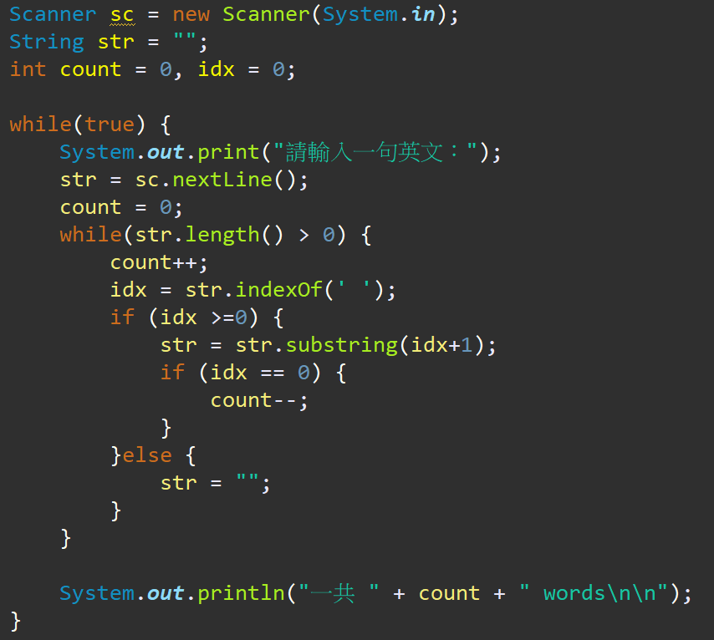
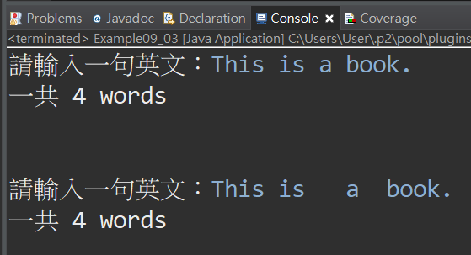
練習一參考程式碼

Slide 21
課後練習題
把輸入的字串反過來輸出
輸入：abc325 ➔輸出：523cba
把輸入字串中的a,e,i,o,u全去掉
輸入：This is a book. ➔輸出：Ths s bk.
把輸入的字串依照ASCII增加1後輸出(z繞回a)
輸入：this is a book. ➔輸出：uijt jt b cppl.
可先只做小寫轉換，寫完再加上大小寫混合。
最簡單的編碼加密！

Slide 22
課後練習題(續)
輸入一長串數字(數字很長超過20位數)，判斷是不是11的倍數！
因為數字很大，所以不能用輸入整數，只能用輸入字串。所以也不可以直接用%，因為字串無法用%計算。
判斷方式，奇位數字與偶位數字的和相差若為11的倍數則該數為11的倍數。
字串輸入，分別計算奇位數字之和與偶位數字之和，相減取絕對值，再用%11去算。

Slide 23
關於 StringBuffer與StringBuilder 的用法

Slide 24
基本概念
StringBuilder和StringBuffer是String類的同伴類。它們表示一個可變的字符序列。StringBuffer是線程安全(Thread-Safe)的，StringBuilder不是線程安全的。
兩者類似，建議要用就直接用StringBuffer。
不考慮分散式或是說同步執行，才會用StringBuild
兩者的操作方式一模一樣。
後面只以StringBuilder為例。

Slide 25
StringBuilder如何宣告或是產生
三個基本方式 以及
StringBuilder sb1 = new StringBuilder();
StringBuilder sb2 = new StringBuilder("Here is the content");
StringBuilder sb3 = new StringBuilder(200);
String ss1 = "Here is the content";
StringBuilder sb4 = new StringBuilder(ss1);

Slide 26
StringBuilder的有用屬性常用方法
屬性：Length與Capacity
Length：內容文字的真實長度。
Capacity：記憶體保留的容量，一般就是大於或等於Length。一旦不足會自動增加。
方法：以StringBuilder sb1= new StringBuilder(“1234abcd”); String ss1=“999” 為例
sb1.append(ss1)：把ss1串接在sb1的文字後面。
sb1. reverse()：把sb1的文字順序反過來。
sb1. deleteCharAt(2)：把sb1的第2個字刪除。(編號從0開始！)
sb1.insert(4,’abc’) ：把‘abc’插入sb1的第4個位置。(編號從0開始！)
sb1.indexOf(‘abc’)：傳回字串‘abc’在sb1中的位置編號，沒有找到傳回-1。
sb1.substring(3,5) ：取出字串sb1第3個字開始的5個字元形成的字串。(編號從0開始！)
sb1.toString() ：把sb1傳變成String型態。

Slide 27
補充:解決文字轉數字 轉換錯誤的方式 try & catch()
public static Integer tryParse(String text) {
try {
return Integer.parseInt(text);
} catch (NumberFormatException e) {
return null;
}
}

